Slide 1
تقسیم بندی فضای داخلی ساختمان

Slide 2
تقسیم بندی فضای داخلی ساختمان در حالت کلی با پلان
تقسیم بندی فضای داخلی ساختمان، در حالت کلی به عهده ی کارشناس طراحی یا آرشیتکت می باشد.
پلان چیست؟ نقشه معماری که طراح، ترسیم می کند و جزئیات تقسیم بندی فضای داخلی ساختمان را نشان می دهد. در واقع برشی افقی از واحد ساختمان می باشد. قبل از اینکه، به سراغ تقسیم بندی فضای داخلی ساختمان بروید، باید نیاز های خود را بشناسید و دسته بندی کنید. تعداد اتاق خواب، ابعاد اتاق نشیمن، ناهارخوری و آشپزخانه را پیش بینی کنید. با استفاده از ابعاد مبلمان استاندارد برای هر فضا، مساحت حدودی آن را پیدا خواهید کرد. تقسیم بندی فضای داخلی ساختمان با تهیه نقشه پلان و اجرای جزئیات تیغه بندی و درها، میسر می شود. این فضا ها تغییر نکرده و متناسب با نیاز شما طراحی می شود. اما گاهی ممکن است، فضای بزرگ یکدستی را داشته باشید. که در اصطلاح به آن پلان آزاد می گوییم. در اینصورت به کمک یک طراح داخلی می توانید، تقسیم بندی فضای داخلی ساختمان را انجام دهید.

Slide 3
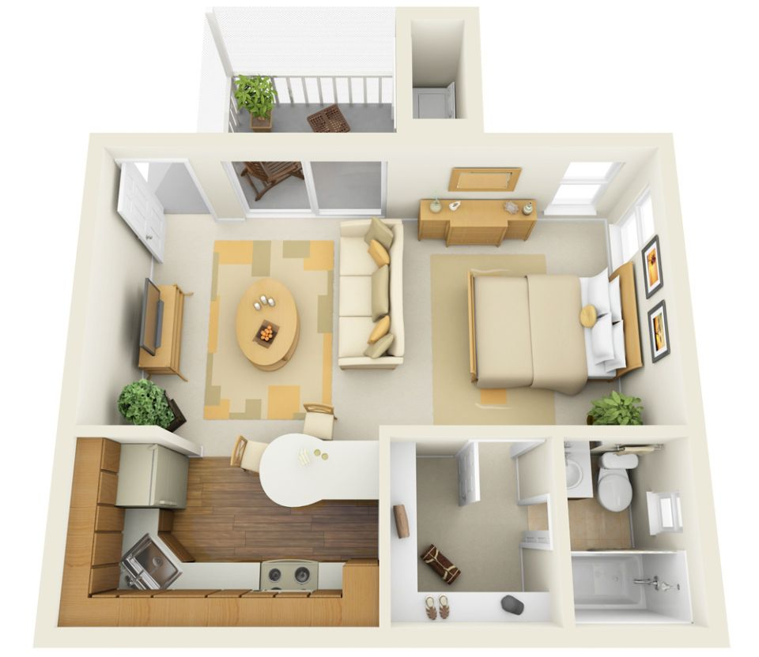
تقسیم بندی فضای داخلی ساختمان در حالت کلی با پلان

Slide 4
تقسیم بندی فضای داخلی ساختمان با انواع پرده یا پارتیشن های جدا کننده
در بازار، پارتیشن های جداکننده در انواع و سبک های مختلف وجود دارد، با توجه به فضای تقسیم، نوعی از آن را استفاده کنید و فضا را بهبود بخشید. پرده ها نیز، گزینه ی خوبی به عنوان جداکننده ی فضایی می باشد. مثلا فضای خواب و محل کار را در با پرده مشخص نمایید.

Slide 5
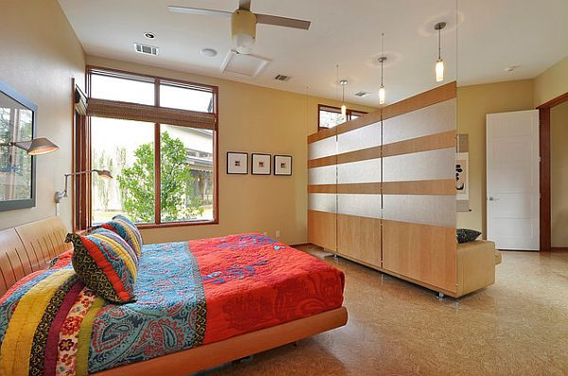
تقسیم بندی فضای داخلی ساختمان با انواع پرده یا پارتیشن های جدا کننده

Slide 6
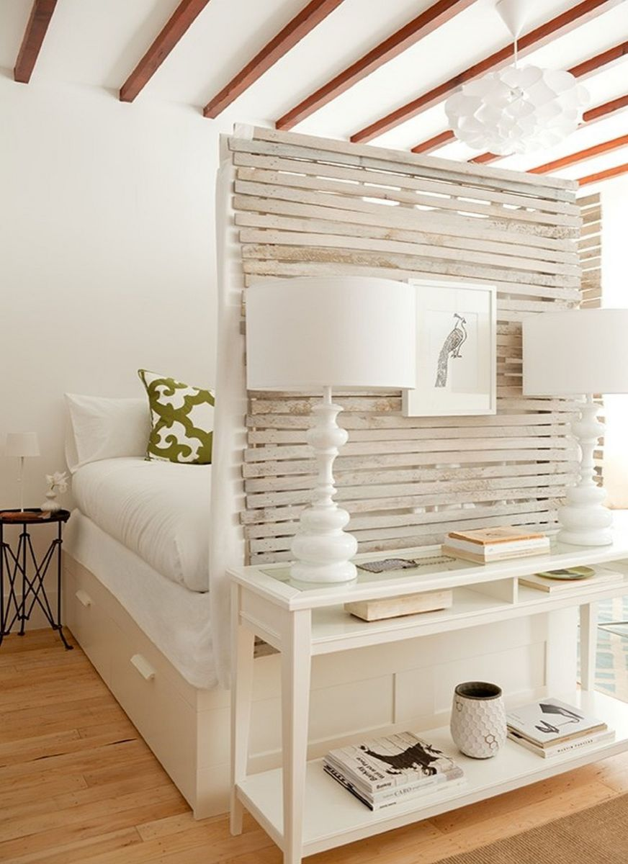
تقسیم بندی فضای داخلی ساختمان با انواع پرده یا پارتیشن های جدا کننده

Slide 7
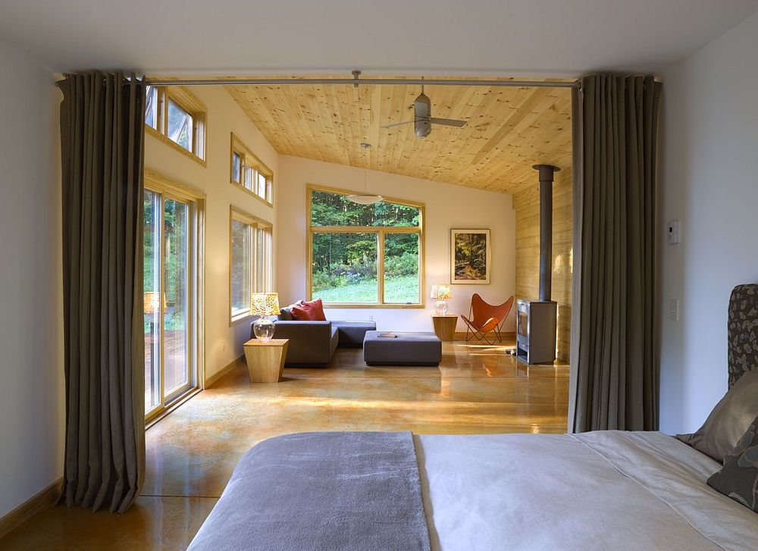
تقسیم بندی فضای داخلی ساختمان با انواع پرده یا پارتیشن های جدا کننده

Slide 8
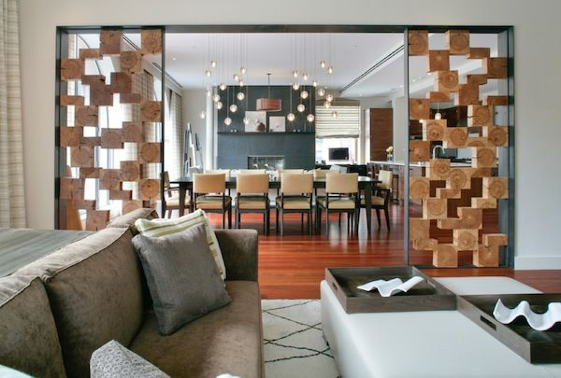
تقسیم بندی فضای داخلی ساختمان با انواع پرده یا پارتیشن های جدا کننده

Slide 9
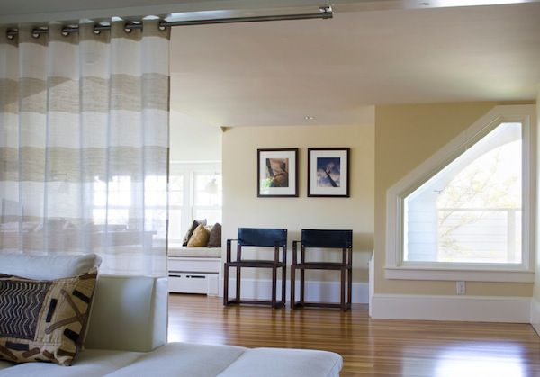
تقسیم بندی فضای داخلی ساختمان با انواع پرده یا پارتیشن های جدا کننده

Slide 10
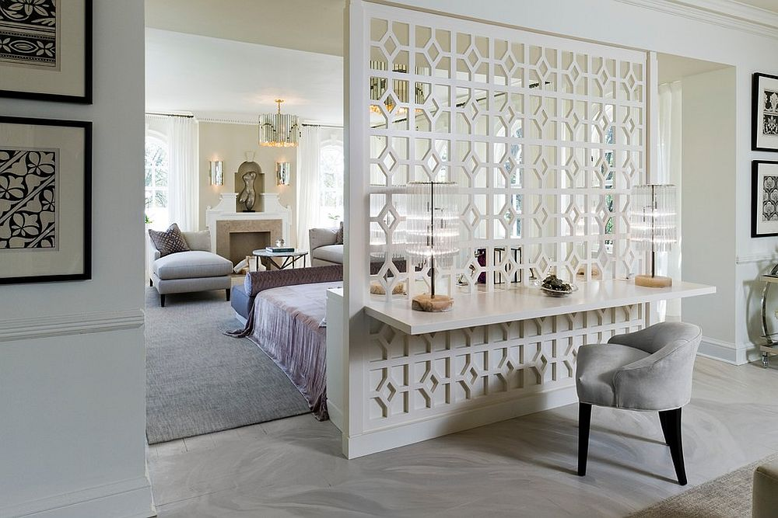
تقسیم بندی فضای داخلی ساختمان با انواع پرده یا پارتیشن های جدا کننده

Slide 11
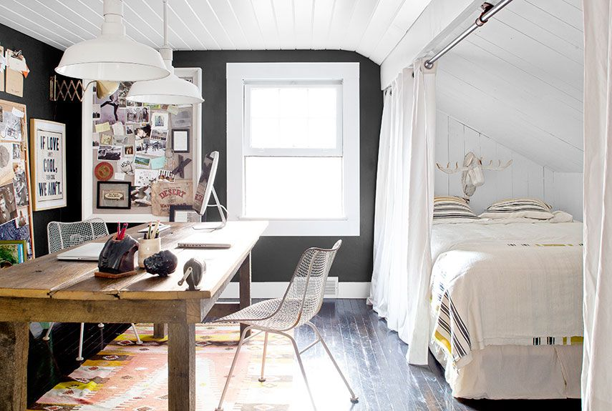
تقسیم بندی فضای داخلی ساختمان با انواع پرده یا پارتیشن های جدا کننده

Slide 12
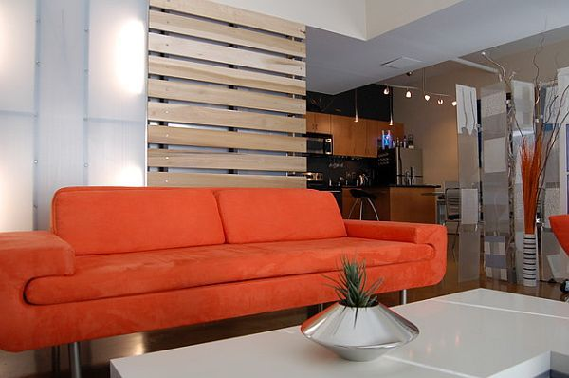
تقسیم بندی فضای داخلی ساختمان با انواع پرده یا پارتیشن های جدا کننده

Slide 13
تقسیم بندی فضای داخلی ساختمان با قفسه بندی
بین فضای نشیمن و محل کار را، قفسه بندی کنید. قفسه ها را می توان به عنوان عنصر دکوراتیو طراحی و انتخاب نمود یا کتابخانه ای کوچک ترتیب داد و از حداقل فضا، به صورت بهینه استفاده کرد. ارتفاع قفسه ها لازم نیست به سقف برسد، وقتی ارتفاع کمتری داشته باشند، به راحتی نور دو محیط فراهم می شود. قفسه ها می تواند شناور و قابل حمل باشد تا بعدا در فضای دیگری بتوان استفاده نمود.

Slide 14
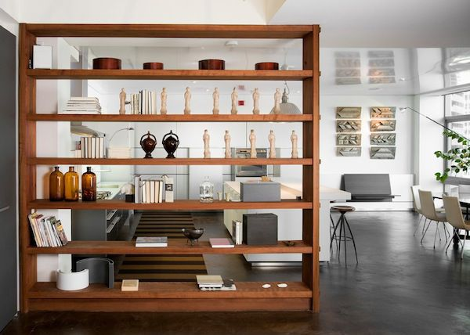
تقسیم بندی فضای داخلی ساختمان با قفسه بندی

Slide 15
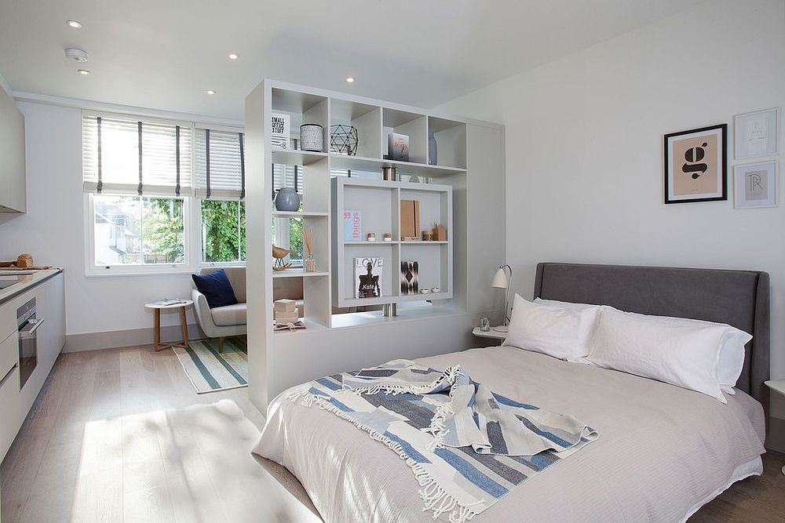
تقسیم بندی فضای داخلی ساختمان با قفسه بندی

Slide 16
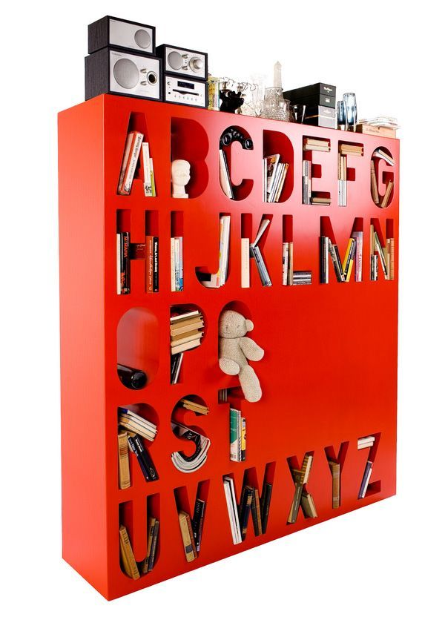
تقسیم بندی فضای داخلی ساختمان با قفسه بندی

Slide 17
تقسیم بندی فضای داخلی ساختمان به تهیه ی صفحه نمایش بزرگ
برای دوستداران فیلم، استفاده از یک پروژکتور و به دنبال آن، پرده ی نمایش، انتخاب جذابی است. یه تصمیم فوق العاده برای تقسیم بندی فضای داخلی ساختمان می باشد.

Slide 18
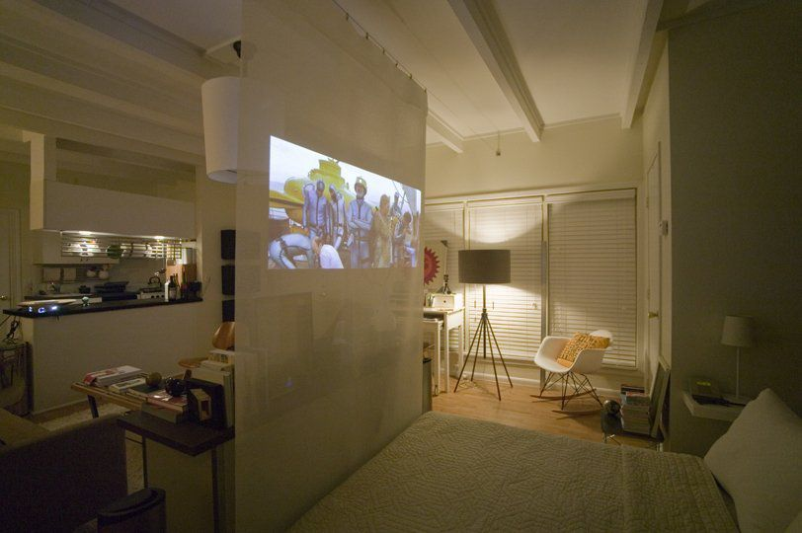
تقسیم بندی فضای داخلی ساختمان به تهیه ی صفحه نمایش بزرگ

Slide 19
تقسیم بندی فضای داخلی ساختمان با رنگ بندی
وقتی پلان آزاد است و از کاربری های مختلف در کنار هم استفاده می شود، می توان رنگ ها را چاشنی طراحی کرد و با این روش ذهن شما تمایزی بین ساعات خواب و کار، پیدا می کند. رنگ های منتخب، باید از نظر روانشناختی، متناسب هر فضا باشد و در حالت کلی، ترکیبی یکنواخت ارائه نماید.

Slide 20
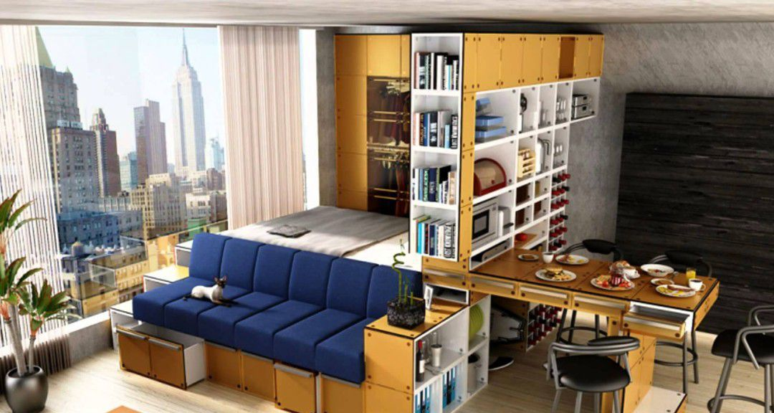
تقسیم بندی فضای داخلی ساختمان با رنگ بندی

Slide 21
تقسیم بندی فضای داخلی ساختمان با لامپ های آویز
هر قسمت از فضای طراحی، نیاز به نور و روشنایی دارد. برای هر قسمت نورپردازی جدا در نظر بگیرید و تا جای امکان از لامپ های آویز استفاده نمایید. هنگام خاموش بودن آویز های نورانی، به نوعی ورود به فضا محدود شده و تفکیک فضایی صورت می گیرد.

Slide 22
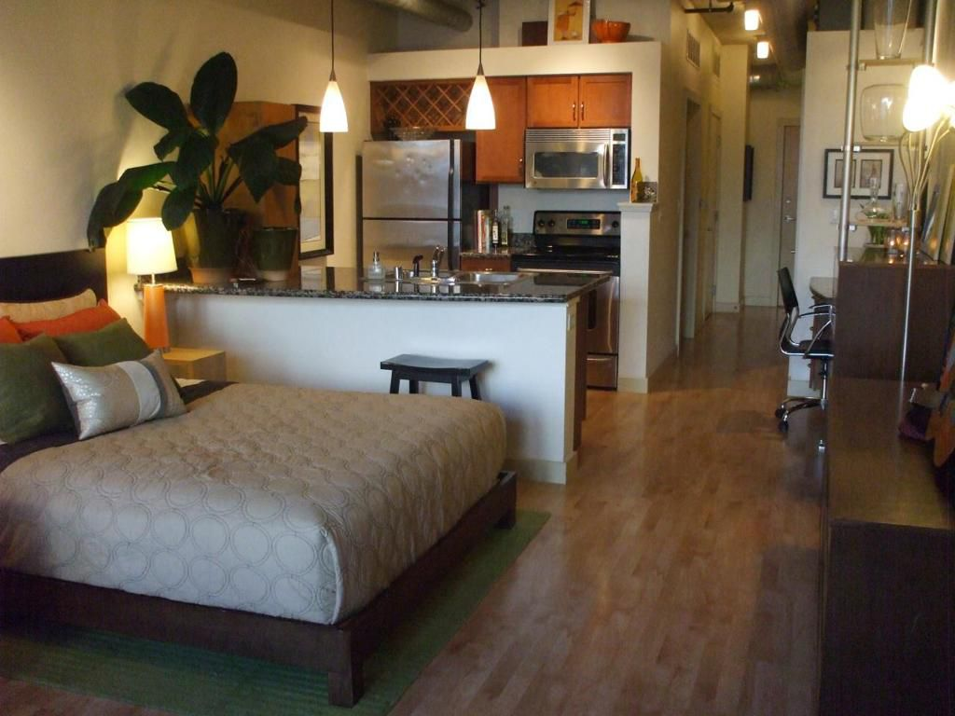
تقسیم بندی فضای داخلی ساختمان با لامپ های آویز

Slide 23
تقسیم بندی فضای داخلی ساختمان با کمد شناور
بین فضاهای مختلف از کمد یا رگال لباس استفاده کنید. به جای انباشت لباس ها در انباری، روی یک میله آن ها را ساماندهی کنید و به عنوان جداکننده فضایی به کار ببرید.

Slide 24
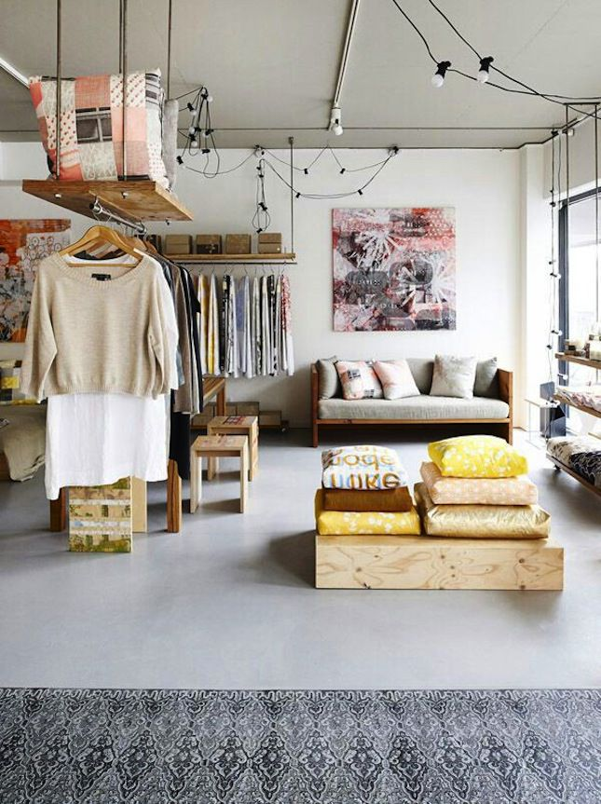
تقسیم بندی فضای داخلی ساختمان با کمد شناور

